Slide 1
homework #9
인공지능학부 211852 조나현

Slide 2
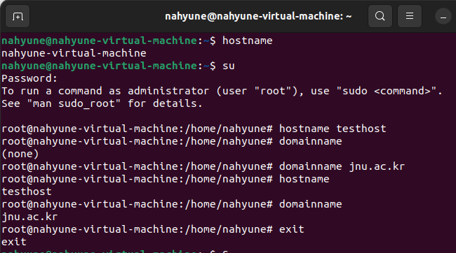
homework #9
1.
터미널을 새로 시작하면, 설정해놓은 hostname,domainname이 원래대로 바뀐다.
즉 영구적이지 않다.

Slide 3
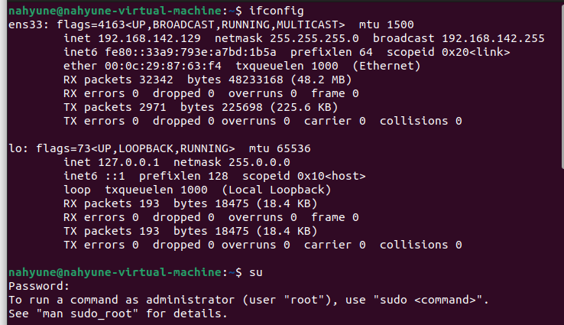
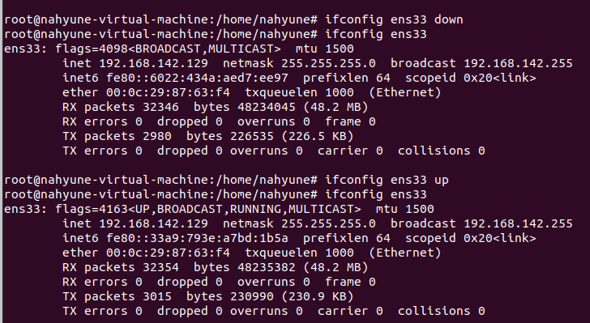
homework #9
2.
IP address : 192.168.142.129
subnet mask : 255.255.255.0
MAC address (ether) : 00:0c:29:87:63:f4

Slide 4
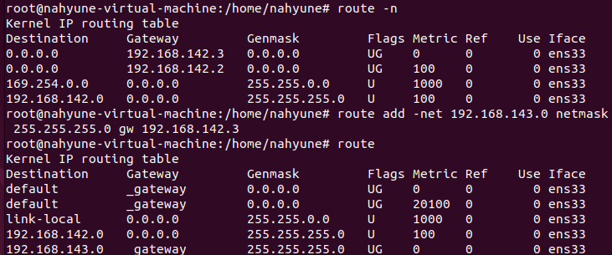
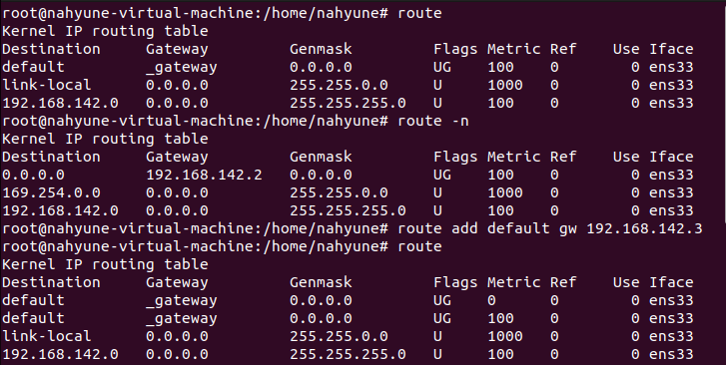
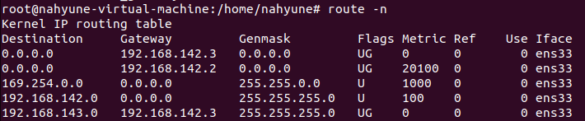
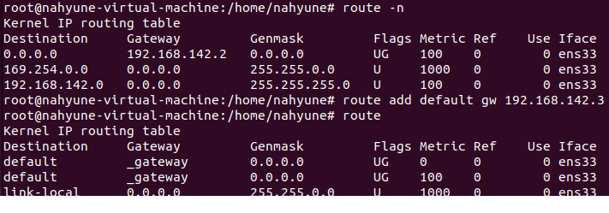
homework #9
3.
192.168.143.0/24 네트워크로 가는 패킷은 192.168.142.3 IP 주소를 가진 게이트웨이를 통해 전송될 것입니다. 이를 통해 목적지 네트워크로의 패킷 전송이 가능해집니다.
route del 명령어를 통해 삭제할 수 있다.
: route del -net 192.168.143.0 netmask 255.255.255.0 gw 192.168.142.3

Slide 5
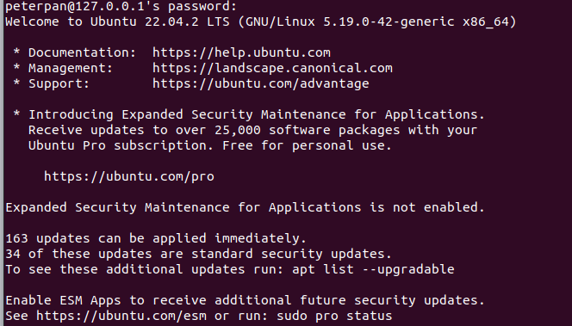
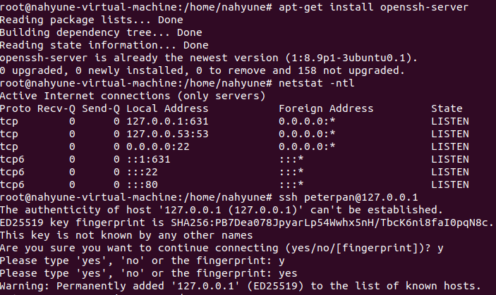
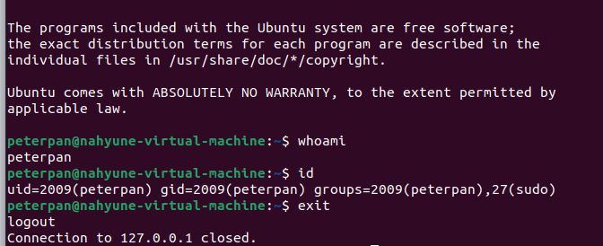
homework #9
4.

Slide 6
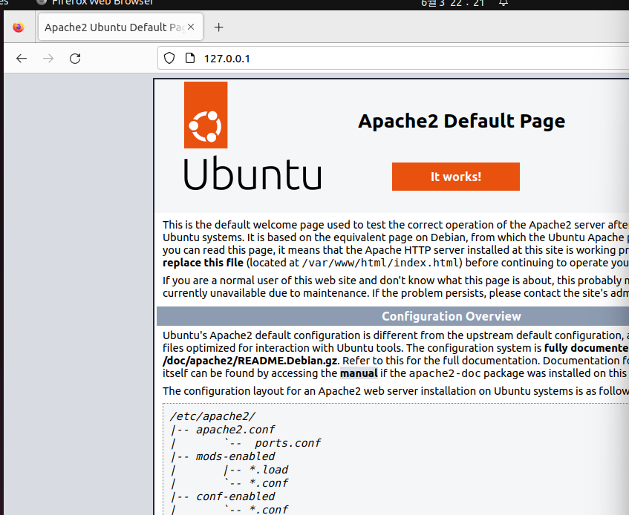
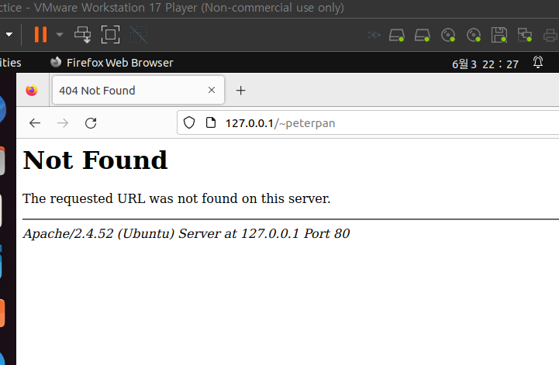
homework #9
5.

Slide 7
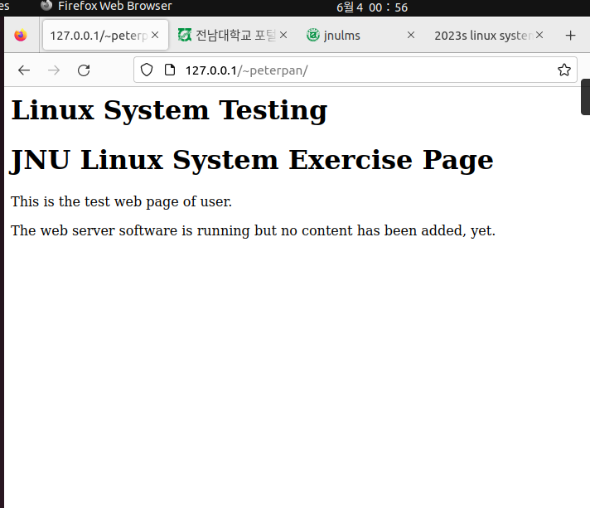
homework #9
5.

Slide 8
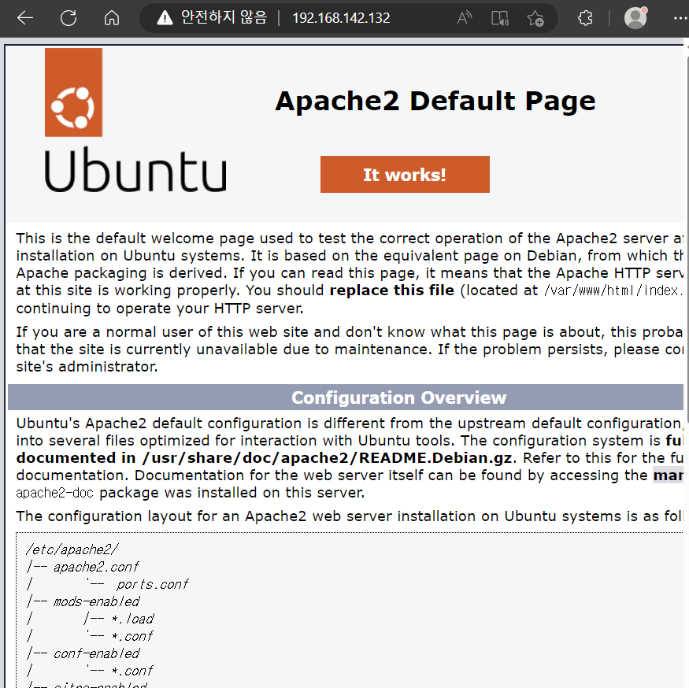
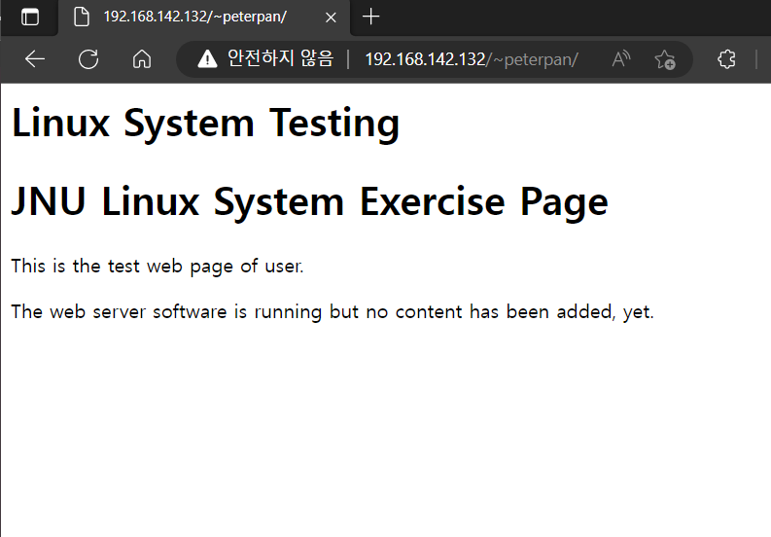
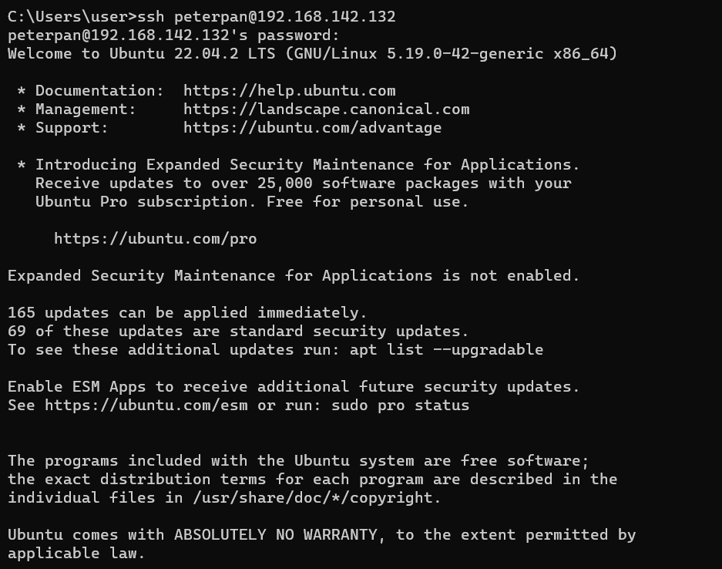
homework #9
6.

